Slide 1
স্বাগতম

Slide 2
মোঃহাবিবুর রহমান
ইনস্ট্রাক্টর (পদার্থবিজ্ঞান)
টেকনিক্যাল স্কুল ও কলেজ
কিশোরগঞ্জ ।
0171৫৩৪২৯৩৪
শ্রেণিঃ দ্বাদশ
বিষয়ঃ পদার্থ বিজ্ঞান
অধ্যায়ঃ 10ম
সময়ঃ ৪৫ মিনিট

Slide 3
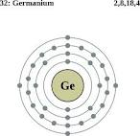
অর্ধপরিবাহী
সিলিকন
সিলিকন এটম মডেল
জারমেনিয়াম
জারমেনিয়াম এটম মডেল
উভয় এটম মডেলের বহির্খোলকে কয়টি করে ইলেক্ট্রন আছে?
উভয়ের বহির্খোলকে চারটি যোজন ইলেক্ট্রন আছে।

Slide 4
প্রশ্নঃ সেমিকন্ডাক্টর এর প্রকারভেদ লেখ।
বিশুদ্দতার উপর ভিত্তি করে সেমিকন্ডাক্টর দুই প্রকার - (i) খাটি সেমিকন্ডাক্টর (ii) ভেজাল সেমিকন্ডাক্টর আবার ভেজাল সেমিকন্ডাক্টর দুই প্রকার -
(i) P-Type Semi-conductor -
খাটি সেমিকন্ডাক্টর এর সাথে ভেজাল হিসাবে ত্রিযোজী এটম মিশ্রিত করে যে পদের্থ বানানো হয় তাকে P-type Semi-conductor বলে। ( ii) N-Type semi-conductor - খাটি সেমিকন্ডাক্টর এর সাথে ভেজাল হিসাবে পঞ্চযোজী এটম মিশ্রিত করে যে পদার্থ বানানো হয় তাকে N-type Semi-conductor বলে।

Slide 5
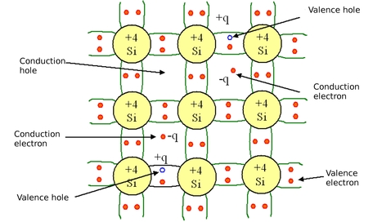
প্রশ্নঃ খাটি সেমিকন্ডাক্টর কাকে বলে ?
খাঁটি সেমিকন্ডাক্টরঃ খাঁটি সেমিকন্ডাক্টরে কোন ভেজাল মেশানো থাকে না। সিলিকন, জার্মেনিয়াম ইত্যাদি খাঁটি সেমিকন্ডাক্টর। শূন্য ডিগ্রি সেলসিয়াস তাপমাত্রায় খাঁটি সেমিকন্ডাক্টর অপরিবাহীর মত আচরণ করে। তাপমাত্রা বৃদ্ধি পেলে ভ্যালেন্স ব্যান্ডের ইলেকট্রন কন্ডাকশন ব্যান্ডে যায় এবং আংশিক পরিবাহীর মত আচরণ করে।
সিলিকন খাঁটি সেমিকন্ডাক্টর

Slide 6
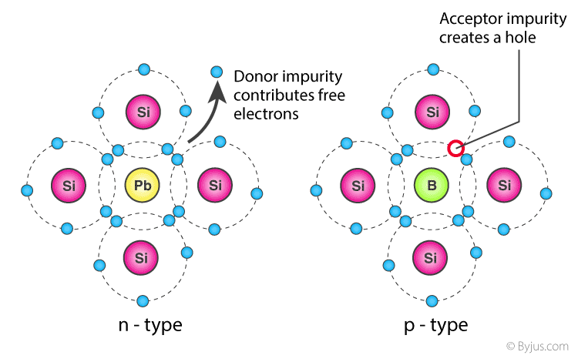
প্রশ্নঃ ভেজাল সেমিকন্ডাক্টর কাকে বলে ?
ভেজাল সেমিকন্ডাক্টরঃ খাঁটি সেমিকন্ডাক্টরে উপযুক্ত পরিমাণ অন্য কোন পদার্থ ভেজাল হিসেবে মিশ্রিত করে ভেজাল সেমিকন্ডাক্টর তৈরি করা হয়। ত্রিযোজী এবং পঞ্চযোজী মৌল গেলিয়াম, ইন্ডিয়াম, অ্যালুমিনিয়াম, বোরোন, আর্সেনিক, অ্যান্টমনি, ফসফরাস ইত্যাদি মৌল ভেজাল হিসেবে মিশ্রিত করা হয়।
ভেজাল সেমিকন্ডাক্টর

Slide 7
প্রশ্নঃ p-টাইপ অর্ধপরিবাহীর বলতে কী বুঝ ?
গ্রাহক পরমানু
ফাঁকা
p-টাইপ অর্ধপরিবাহীঃ
কোন বিশুদ্ধ অর্ধপরিবাহীতে ত্রিযোজী মৌল অপদ্রব্য হিসেবে অতিসামান্য পরিমানে মেশানো হলে যে বহির্জাত অর্ধপরিবাহী উৎপন্ন হয় তাকে p-টাইপ অর্ধপরিবাহী বলা হয়। এতে চতুর্যোজী অর্ধপরিবাহীর সাথে ত্রিযোজী অপদ্রব্য (যেমনঃ সিলিকন এর সাথে বোরণ ) অতিসামান্য পরিমানে মিশিয়ে p-টাইপ অর্ধপরিবাহী প্রস্তুত করা হয়।
বোরণ (B) এর ৩টি যোজন ইলেকট্রন থাকায় তাকে ভেজাল হিসাবে ব্যবহার করে সিলিকন (Si) p-টাইপ অর্ধপরিবাহীতে পরিনত হয়েছে।

Slide 8
প্রশ্নঃ n-টাইপ অর্ধপরিবাহী বলতে কী বুঝ ?
ইলেকট্রন
দাতা পরমানু
n-টাইপ অর্ধপরিবাহীঃ
কোন বিশুদ্ধ অর্ধপরিবাহীতে পঞ্চযোজী মৌল অতিসামান্য পরিমানে অপদ্রব্য হিসেবে মেশালে যে বহির্জাত অর্ধপরিবাহী সৃষ্টি হয় সেটা n-টাইপ অর্ধপরিবাহী। ঋণাত্মক আধান বিশিষ্ট ইলেকট্রনই এই অর্ধপরিবাহীর আধান বহন করে বলে এরূপ অর্ধপরিবাহীর নামকরনে Negative শব্দের n-নিয়ে n-টাইপ অর্ধপরিবাহীর নামকরণ করা হয়েছে।
অ্যান্টিমনি (Sb) এর ৫টি যোজন ইলেকট্রন থাকায় তাকে ভেজাল হিসাবে ব্যবহার করে সিলিকন (Si) n-টাইপ অর্ধপরিবাহীতে পরিনত হয়েছে।

Slide 9
অর্ধপরিবাহী ডায়োড বা p-n জংশন ডায়োড
P-টাইপ
n-টাইপ
+ + + + + + + +
+ + + + + + + +
+ + + + + + + +
+ + + + + + + +
- - - - - - - - -
- - - - - - - - -
- - - - - - - - -
- - - - - - - - -
সম্মুখী ঝোঁক
ব্যাটারির ধনাত্বক ডায়োড এর p-টাইপের সাথে এবং ঋনাত্বক ডায়োড
এর n-টাইপের সাথে যুক্ত করায় বর্তনীতে তড়িৎপ্রবাহ চলে।

Slide 10
অর্ধপরিবাহী ডায়োড বা p-n জংশন ডায়োড
P-টাইপ
n-টাইপ
+ + + + +
+ + + + +
+ + + + +
+ + + + +
- - - - -
- - - - -
- - - - -
- - - - -
বিমুখী ঝোঁক
ব্যাটারির ধনাত্বক ডায়োডে n-টাইপের সাথে এবং ব্যাটারির ঋনাত্বক ডায়োডে p-টাইপের সাথে যুক্ত করায় বর্তনীতে তড়িৎপ্রবাহ চলে না ।

Slide 11
প্রশ্নঃ হোল ও ইলেকট্রন কি ?
হোল ও ইলেকট্রনঃ
ইলেকট্রন এবং হোল হল এক ধরণের চার্জ ক্যারিয়ার যাদের জন্য এক্সট্রিন্সিক বা ভেজাল মিশ্রিত সেমিকন্ডাক্টরে আধান প্রবাহিত হয়। হোল হল মূলত ইলেকট্রনের শূণ্যতা বা ইলেকট্রনের অনুপস্থিতি এবং বাস্তবে হোলের কোন অস্তিত্ব নেই, এটি শুধুমাত্র একটি ধারণা।
হোল ও ইলেকট্রন প্রবাহ

Slide 12
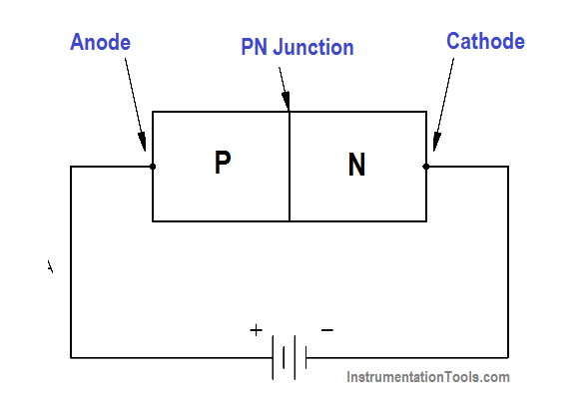
অর্ধপরিবাহী ডায়োড (Semiconductor Diode) কাকে বলে ?
অর্ধপরিবাহী ডায়োডঃ
একটি p টাইপ অর্ধপরিবাহী ও একটি n টাইপ অর্ধপরিবাহী
পাশাপাশি জোড়া লাগিয়ে p-n জংশন ডায়োড তৈরি করা হয়।
এটি মূলত রেকটিফায়ার হিসেবে কাজ করে। রেকটিফায়ার
এসি (পরিবর্তী) প্রবাহকে ডিসি (একমুখী) প্রবাহে রূপান্তর করে।
অর্ধপরিবাহী ডায়োড প্রতীক

Slide 13
ট্রান্সজিস্টরের প্রতীক
C
C
B
B
E
E
n-p-n Transistor
p-n-p Transistor
$I_{E}$= $I_{B}$+ $I_{c,}$

Slide 14
আল্লাহ্‌ আমাদের উপর সহায় হউন
আজ এ পর্যন্তই
খোদা হাফেজ

